Slide 1
Introducción a redes

Slide 2
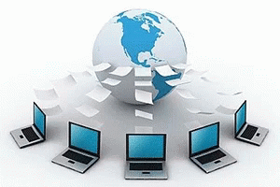
1.- ¿Qué es una red?
Un conjunto de dispositivos interconectados que comparten datos entre sí.

Slide 3
2.- Historia de las redes
Primeras ideas de interconexión
sistemas de tiempo compartido
TCP/IP y Ethernet
Bases del internet moderno
1950
1970
1969
1980
ARPANET
Conmutación de paquetes
Primer enlace UCLA-Starnford
Estandarización
IEEE 802.3 (Ethernet)
TCP/IP adoptado oficialmente

Slide 4
2.- Historia de las redes
Internet comercial
WWW (1991)
Wi-Fi (1997)
Expansión global
Redes inteligentes
SDN, NFV, IoT, 5G
1990
2010
2000
2020
Conectividad masiva
Banda ancha, fibra y 3G/4G
Cloud computing
Hiperconectividad
IA en redes
Edge computing
6G y redes satelitales

Slide 5
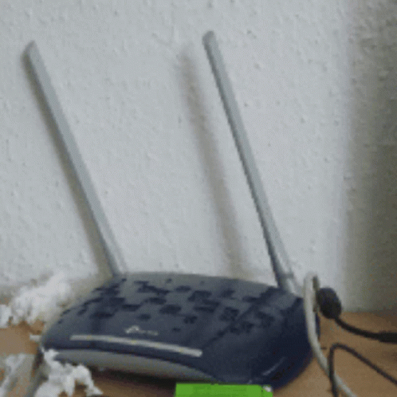
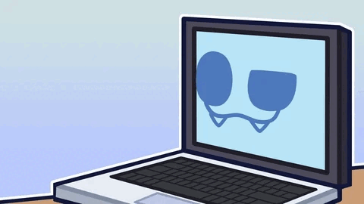
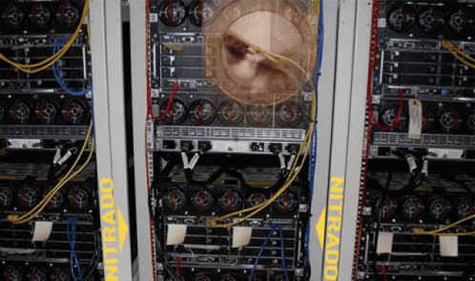
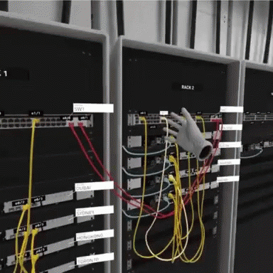
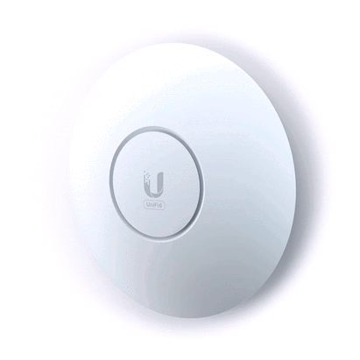
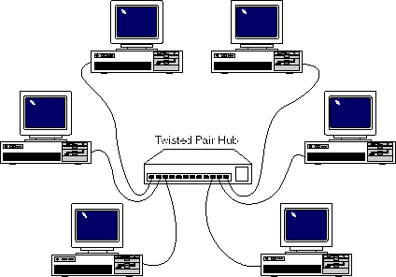
3.- Hardware en un red

Slide 6
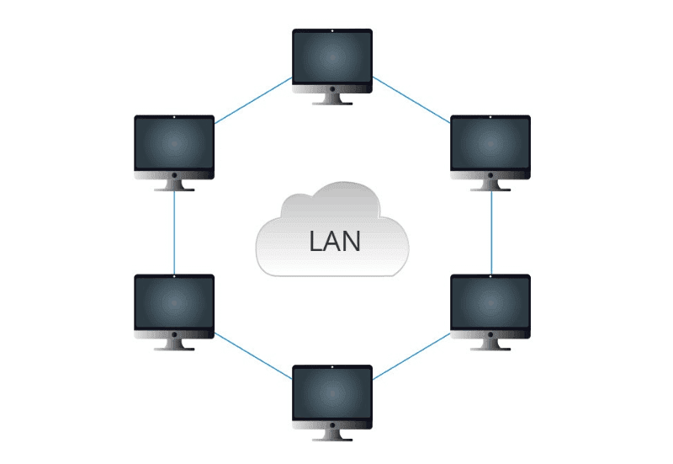
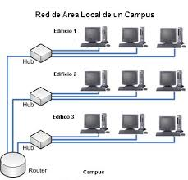
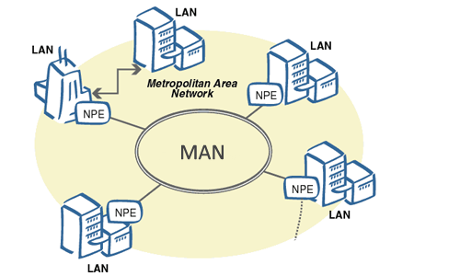
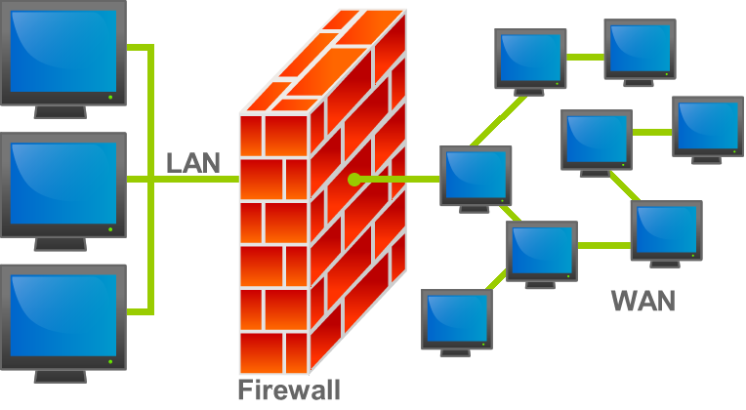
4.- Redes por tamaño

Slide 7
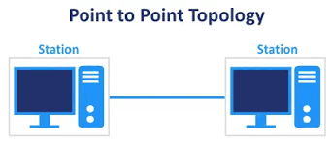
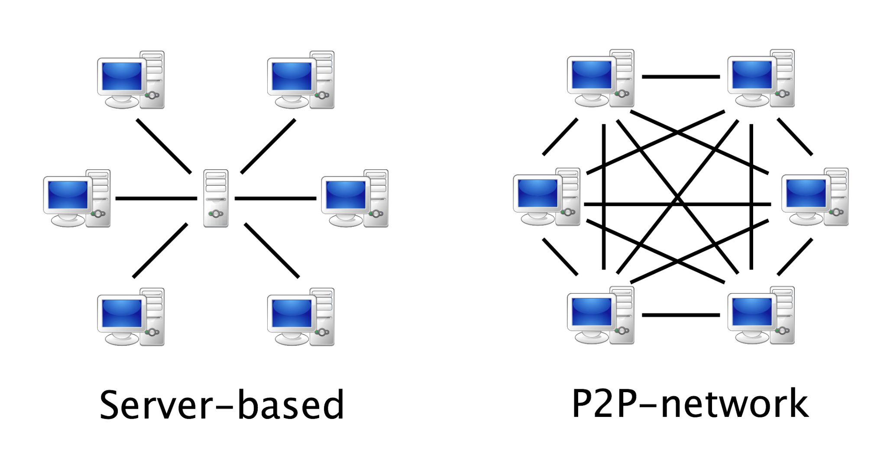
5.- Redes por conexión

Slide 8
6.- Ventajas y desventajas de las redes
Ventajas
Compartición de recursos
Comunicación rápida
Ahorro económico
Centralización de datos
Colaboración en tiempo real
Escalabilidad
Acceso remoto
Desventajas
Costos iniciales
Mantenimiento y administración
Riesgos de seguridad
Dependencia del sistema
Congestión o lentitud
Privacidad limitada

Slide 9
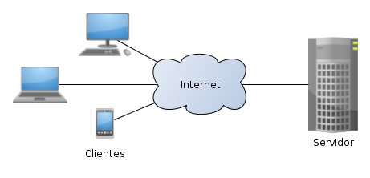
7.- Arquitectura cliente/servidor

Slide 10
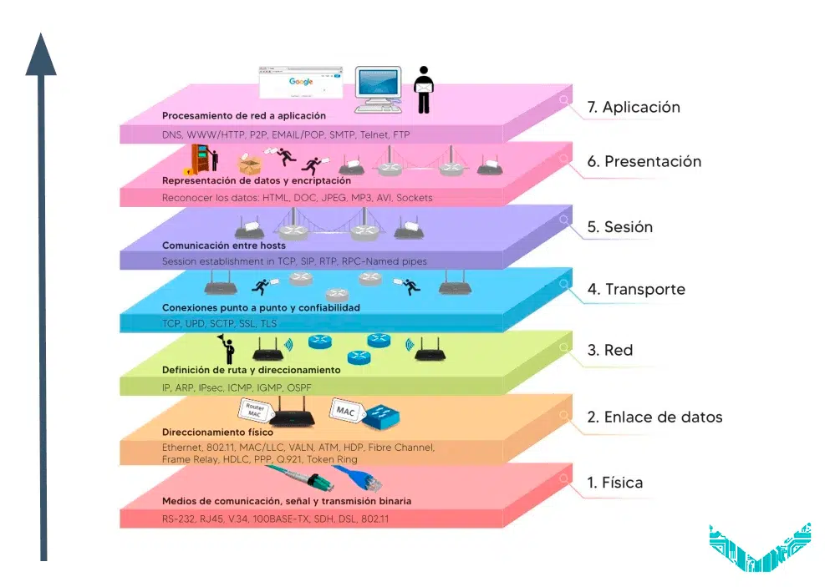
8.- Modelo OSI

Slide 11
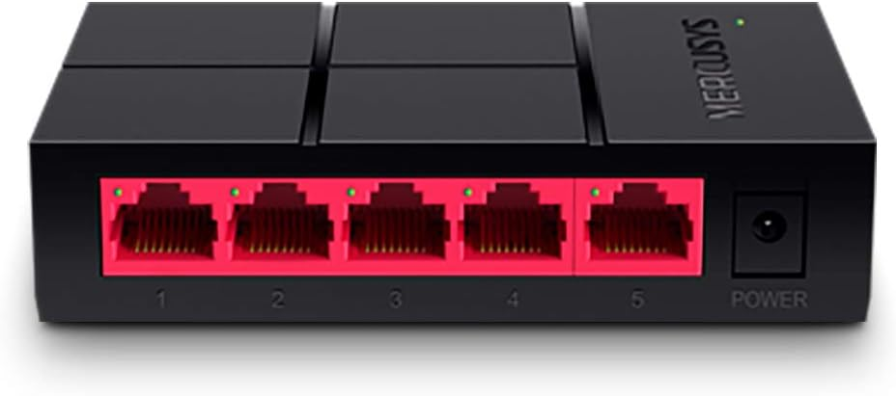
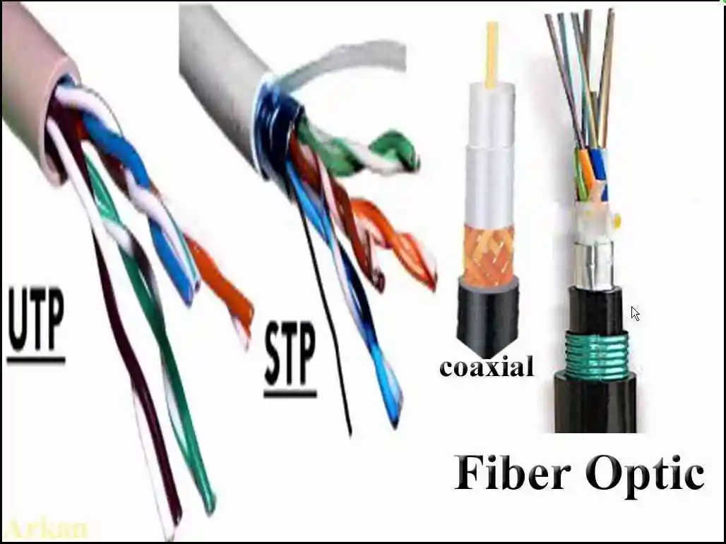
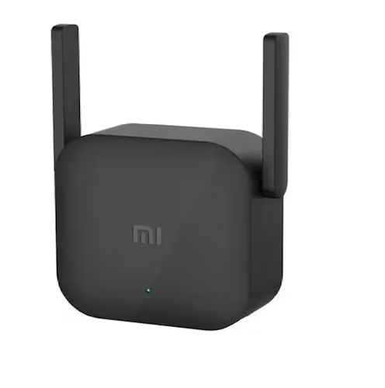
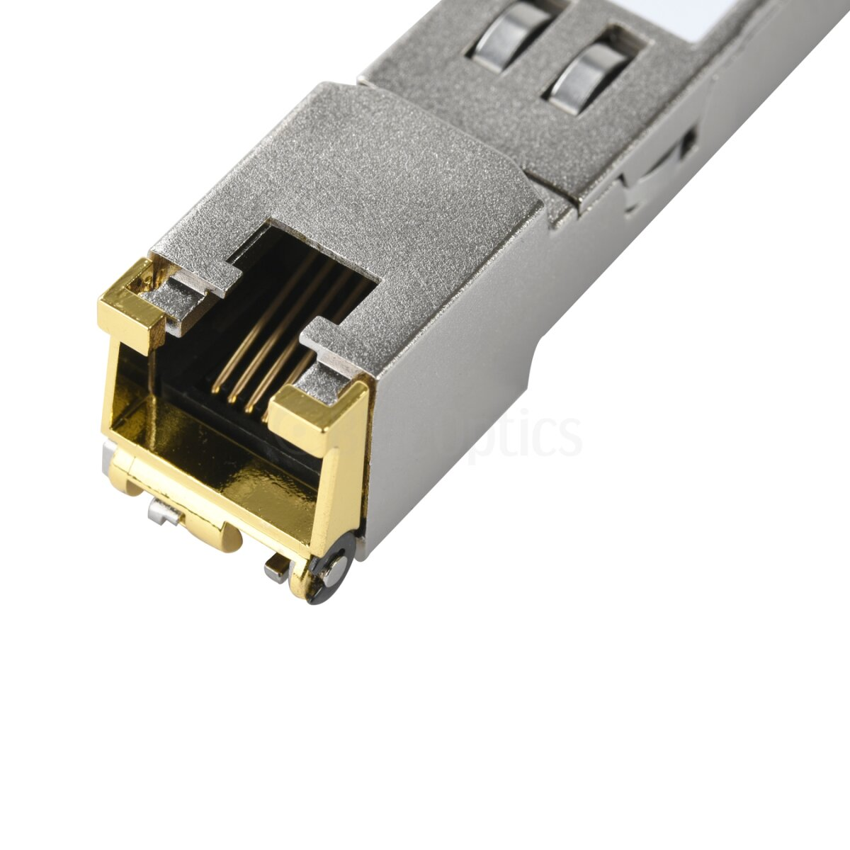
8.1 Capa física
Transferencia de bits a través de medios físicos, como cables de fibra óptica o radiofrecuencia.

Slide 12
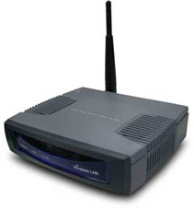
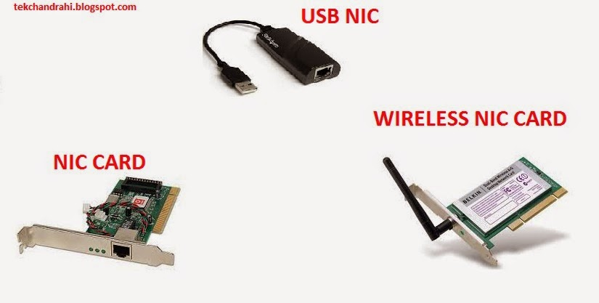
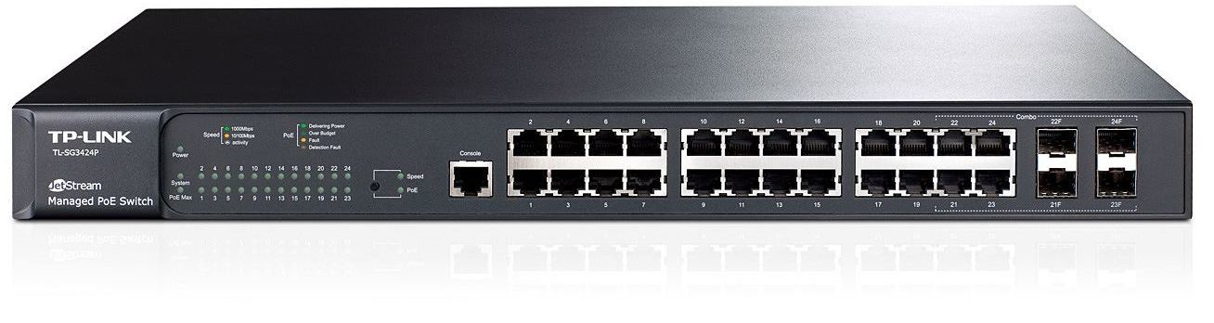
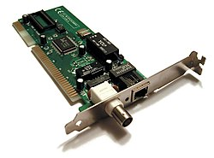
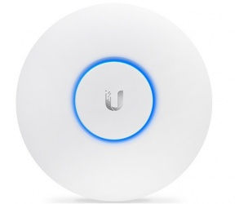
8.2 capa de enlace de datos
Se organizan los bits en unidades llamadas tramas y se controla el acceso a los medios, detección y corrección de errores, así como el direccionamiento físico de los dispositivos

Slide 13
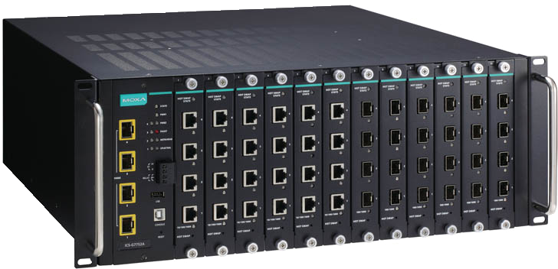
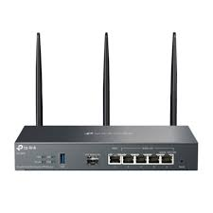
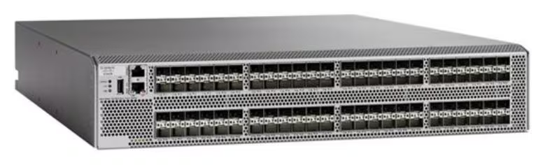
8.3 capa de red
estable las rutas entre los dispositivos y de realizar el direccionamiento lógico, el enrutamiento y el control de congestión. Se utilizan protocolos como IP, ICMP o ARP

Slide 14
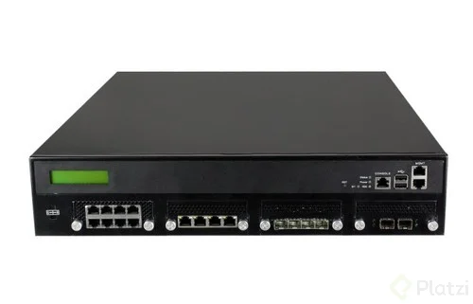
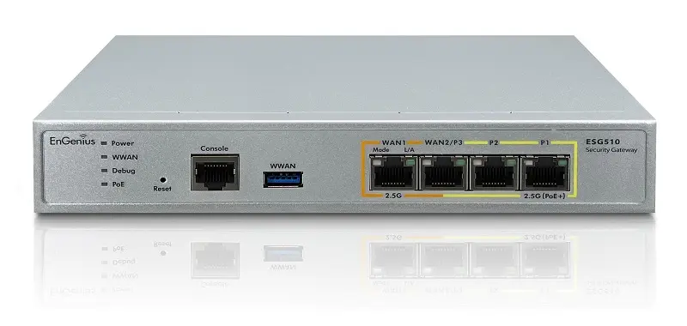
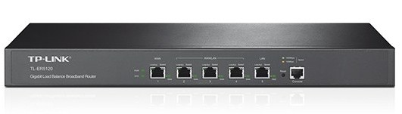
8.4 capa de transporte
Encargada de garantizar la entrega fiable y ordenada de los datos entre los diferentes dispositivos, segmentando y reensamblando los datos, controla el flujo, la retransmisión, ofreciendo servicios orientados o no a la conexión. Se utilizan los protocolos TCP o UDP

Slide 15
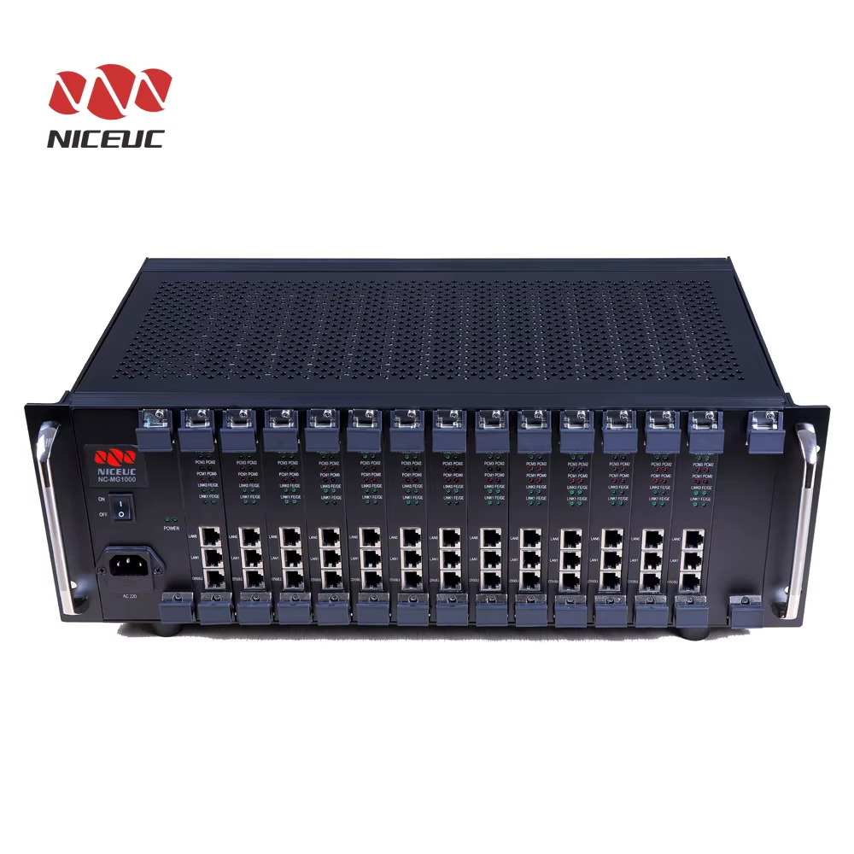
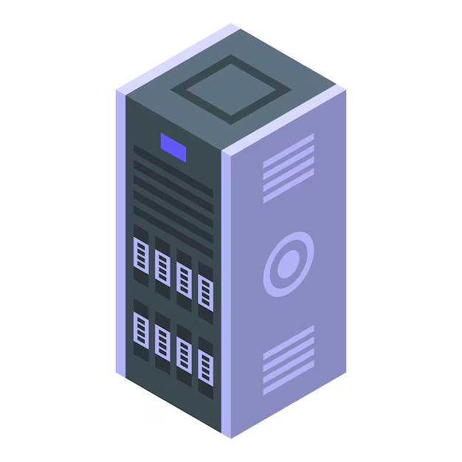
8.5 capa de sesión
se establece, mantiene y termina las sesiones iniciadas entre los dispositivos, gestionando el diálogo, sincronización y recuperación. Utiliza protocolos como RPC o NFS

Slide 16
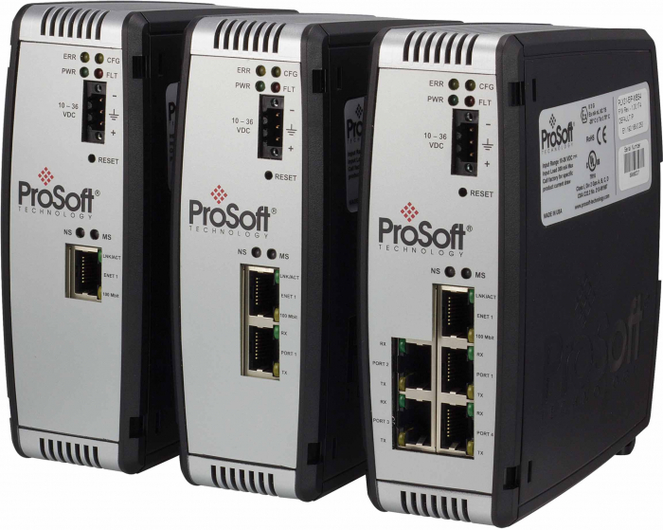
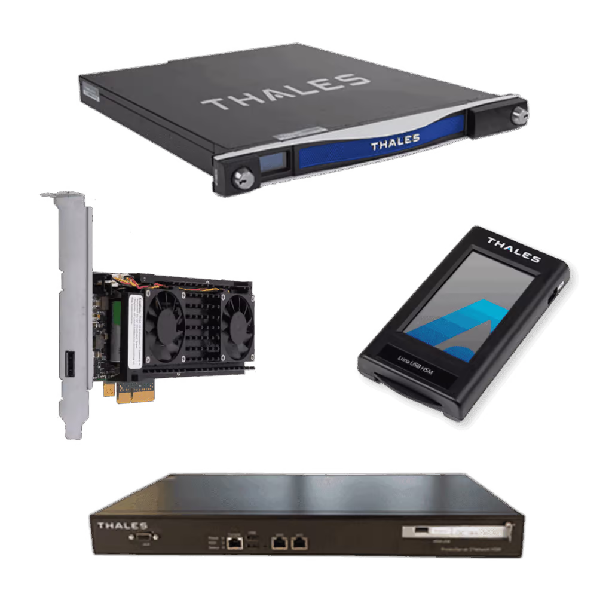
8.6 capa de presentación
Adapta los datos al formato adecuado para su transmición o recepción, teniendo en cuenta la codificación, compresión, cifrado o traducción. Puede utilizar los protocolos SSL o MIME.

Slide 17
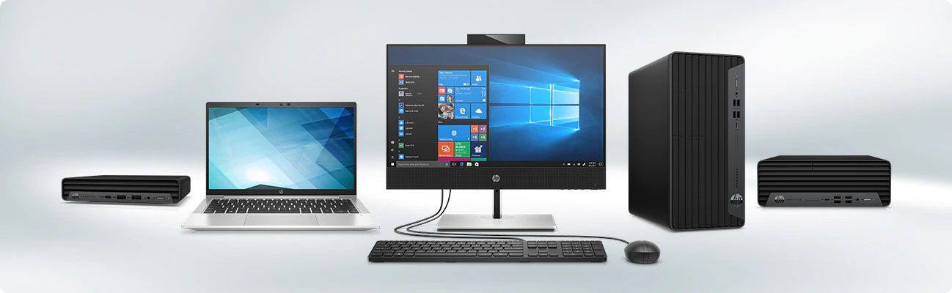
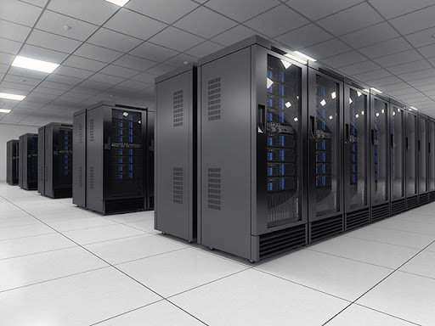
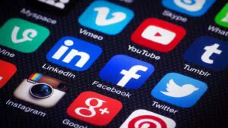
8.7 capa de aplicación
Ofrece servicios hacia los usuarios finales, llamados aplicaciones. Como el correo electrónico, webs, aplicaciones móviles, etc. Se utilizan los protocolos SMTP, HTTP, FTP o Telnet.

Slide 18
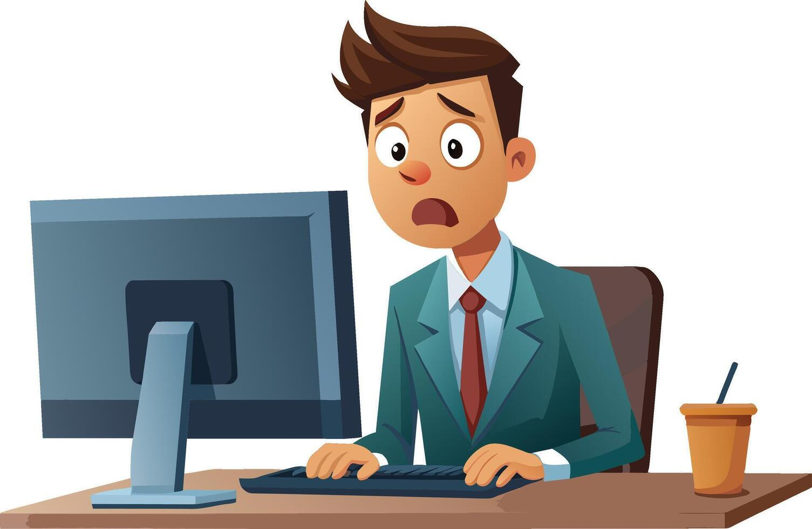
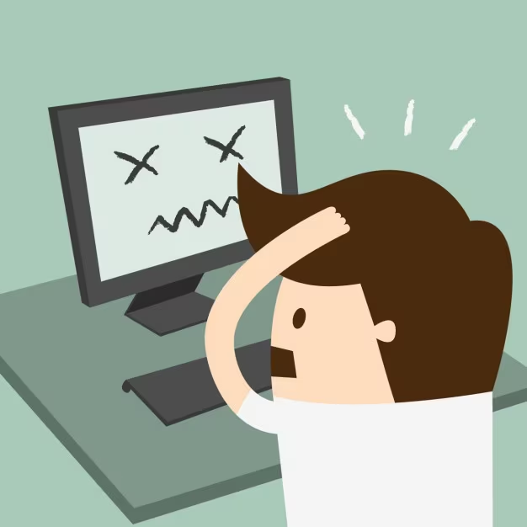
8.8 CAPA 8

Slide 19
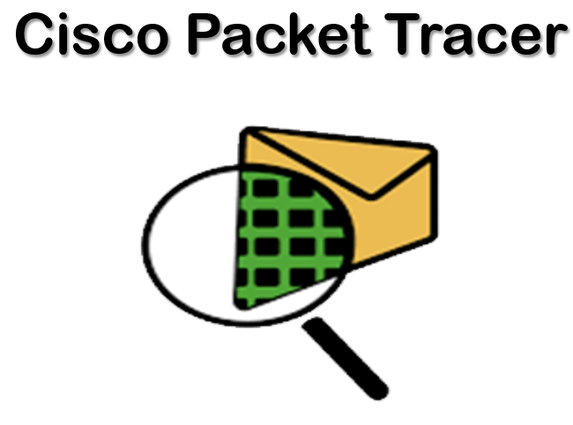
Cisco Packet Tracer
https://www.netacad.com/resources/lab-downloads

Slide 20
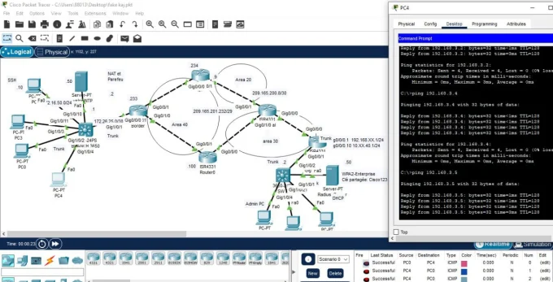
Introducción a Packet Tracer

Slide 21
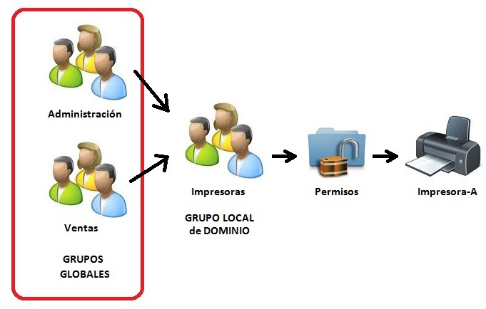
¿Que es un grupo de trabajo?

